Slide 1

Философские и методологические
проблемы
науки и техники
Панькова Наталья Михайловна
доцент Отделения социально-гуманитарных наук
Школа общественных наук НИ ТПУ
2024

Slide 2

Тема 6.
Социальные аспекты техники и технологии

Slide 3
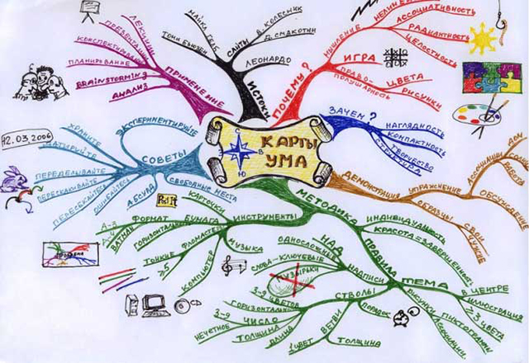
Вопросы:
Специфика инженерного творчества
Человек и научно-техническая революция
Технология «интеллект-карты»

Slide 4
1. Специфика инженерного творчества
Что такое научное творчество?
В чем заключается специфика научного творчества?
Какие концепции научного творчества вы знаете?

Slide 5

Знания
донаучные
научные
вненаучные

Slide 6
Донаучные знания
Например
основываются на мифах, объясняющих мир, гениальных догадках древних мыслителей, технологиях, ораторском искусстве и логике
Древнекиевский цикл былин о богатырях помогал хранить знания о прошлом, он сберегал для новых поколений имена князей, сведения о набегах степняков, о поединках и многое другое.

Slide 7
Вненаучные знания
Например
Люди с детства приучались к правилам поведения в храме, за столом, уважительному отношению к взрослым и родителям.
Охотник знал повадки зверя, а гончар – свойства глины, торговец – спрос на товар, а хозяйка – рецепты угощений.
Это знания о мире, о жизни в человеческом сообществе. Они тоже требовали творческого разума, но к научному познанию отношения не имели.
народные приметы, знания охотника о повадках зверей и птиц, нормы поведения, строительные навыки

Slide 8
Научные знания
Например
Научные знания оперируют определёнными понятиями, фактами, закономерностями, теориями.
Они создают научные картины мира и разделяются на множество отраслей: математические, естественные, физические, технические и другие.
системные знания о фактах и явлениях окружающего мира, закономерности и теории, научные картины мира

Slide 9
Пути познания окружающего мира
Эмпирический
- наращивает научные знания
Теоретический
- объясняет полученные знания

Slide 10
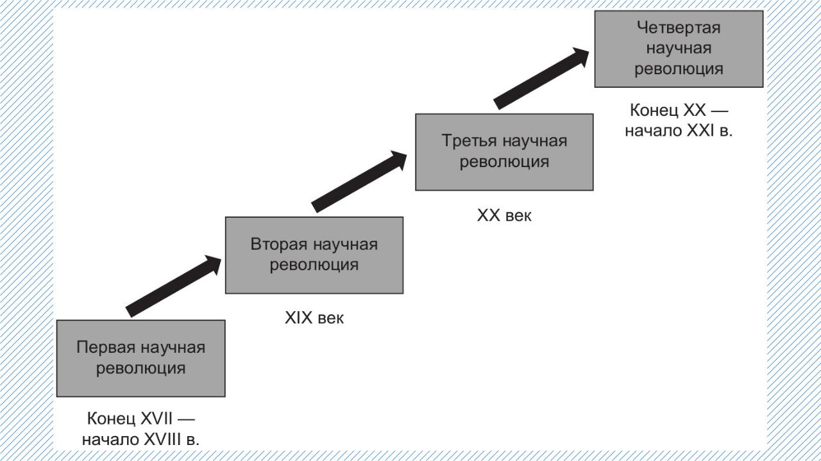
2. Человек и научно-техническая революция

Slide 11
Вопросы:
Что такое «научная революция»?
Какие научные революции уже случились?
Расскажите о каждой их них.
Проиллюстрируйте ваш рассказ примерами
Какова роль человека в каждой из названных эпох?

Slide 12
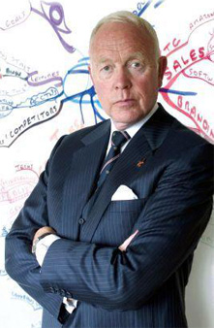
3. Технология «интеллект-карты»
это метод графического выражения процессов восприятия, обработки и запоминания информации, творческих задач, инструмент развития памяти и мышления.
Автор метода Тони Бьюзен (1942 - 2019)

Slide 13
Особенности метода:
наглядность
привлекательность
своевременность
запоминаемость
творчество
возможность пересмотра

Slide 14
Этапы составления интеллект-карт:
Определение объекта изучения (центрального образа интеллект-карты), подбор ассоциаций (запись любых слов, образов, символов, пришедших в голову при взгляде на центральный объект карты)

Slide 15
2. Построение первичной интеллект-карты
В центре листа рисуется центральный образ (объект изучения), символизирующий основную идею.
Основные темы и идеи, связанные с объектом изучения, расходятся от центрального образа в виде ветвей первого и второго уровней.
На каждой линии записывается одно ключевое слово.
Везде, где возможно, добавляются рисунки, символы и другая графика, ассоциирующиеся с ключевыми словами.
Наносятся стрелки, соединяющие разные понятия на разных ветках. Для большей понятности нумеруются ветки и добавляются ореолы.
По возможности используется максимальное количество цветов.

Slide 16
3. «Реконструкция и ревизия»:
повторный подбор свободных ассоциаций
пересмотр интеллект-карты
проверка способности к вспоминанию информации, содержащейся в интеллект-карте
4. Защита / представление проекта

Slide 17
ВИДЕОРЕСУРСЫ
Что такое "ментальные карты" (MIND MAPS)?
https://www.youtube.com/watch?v=NODE14ea5RQ
Как нарисовать интеллект-карту (mind map)?
https://www.youtube.com/watch?v=UylIKbGnPEE

Slide 18
Домашнее задание:
Создайте план магистерской диссертации, используя технологию «интеллект-карты»
Представьте ваш проект
Проведите обсуждение и оценку интеллект-карт других студентов
Дайте свои рекомендации

Slide 19

СПАСИБО ЗА ВНИМАНИЕ!
Панькова Наталья Михайловна
к.ф.н., доцент
Отделения социально-гуманитарных наук
Школы общественных наук
pankova_natalia@tpu.ru

